Slide 1


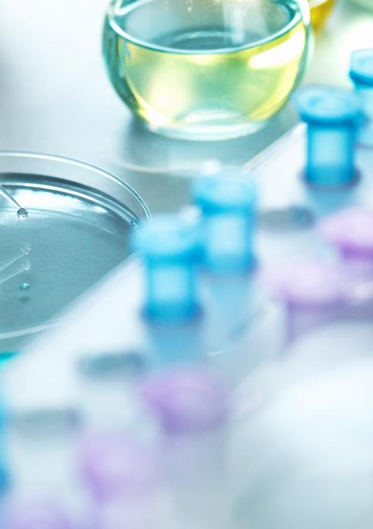
خلايا الجذعية من الانسان
كرم الشروف
تاسع"ب"

Slide 2

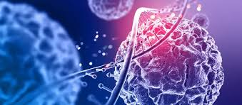
الخلايا الجذعيه :
هي خلايا غير متمايزة لديها القدرة على الانقسام والتجدد، ويمكنها أن تتحول إلى أنواع مختلفة من الخلايا المتخصصة في الجسم، مثل خلايا العضلات أو الأعصاب أو الجلد. تُعد الخلايا الجذعية أساسية في عملية نمو الجسم وتجديد الخلايا التالفة.

Slide 3

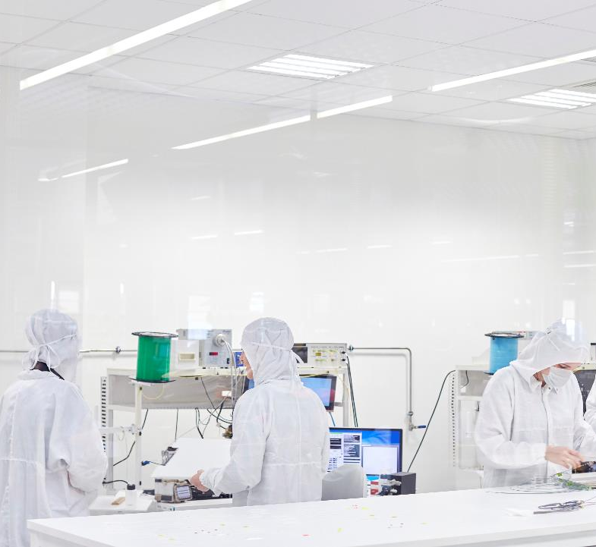
انواع الخلايا الجذعية
1.الجذعية الجنينية: تستخرج من الأجنة، وتتميز بقدرتها العالي على التمايز إلى جميع أنواع الخلاية
.الخلايا الجذعية البالغة: توجد في أنسجة الجسم المختلفة مثل نخاع العظم والجلد والدم
3. الخلايا الجذعية المستحثة: تنتج معمليًا بإعادة برمجة خلايا عادية لتصبح شبيهة بالجنينية.
4. الخلايا الجذعية السنية: تستخرج من لب الأسنان وخاصة أسنان الحليب أو الأسنان المقلوعة.
Formulas
Chemical Testing
Formulas

Slide 4


مصادر الخلايا الجذعية: - الأجنة (في مراحل مبكرة). - نخاع العظم. - دم الحبل السري. - لب الأسنان. - الجلد والأنسجة الدهنية.
ample.com

Slide 5

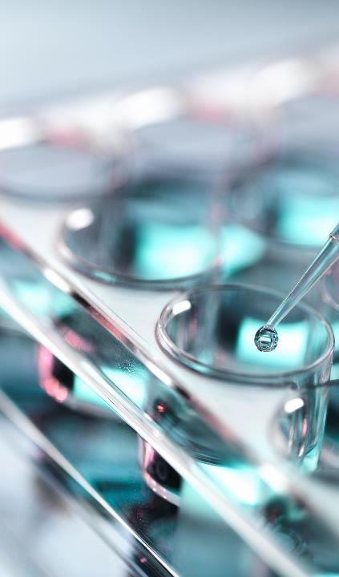
اهمية الخلايا الجذعية:
- تُستخدم في أبحاث علاجية متقدمة.
- تُمثل أملًا كبيرًا لعلاج أمراض مستعصية.
يلعب دورًا في فهم تطور الأمراض واكتشاف أدوية جديدة.

Slide 6
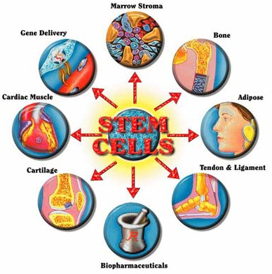
الاستخدامات الطبية للخلايا الجذعية:
- علاج أمراض الدم مثل اللوكيميا.
- إصلاح الأنسجة التالفة مثل القلب أو الأعصاب.
- المساعدة في شفاء الحروق والجروح.
- علاج السكري وأمراض الكبد.
- أبحاث السرطان والأمراض العصبية كألزهايمر.

Slide 7

استكشاف التطبيقات الطبية المستقبلية:
تعمل الأبحاث الحديثة على تطوير علاجات دقيقة باستخدام الخلايا الجذعية، مثل:
- تجديد الأعضاء التالفة بالكامل.
- علاج الأمراض الوراثية.

